Slide 1
Астероиды как объект исследований и источник ресурсов
М.Я. Маров
РАСШИРЕННЫЙ НАУЧНЫЙ СЕМИНАР
«УПРАВЛЕНИЕ ДВИЖЕНИЕМ ЕСТЕСТВЕННЫХ НЕБЕСНЫХ ТЕЛ»
Таруса, 21-23 марта 2018 г.

Slide 2
Содержание
Семейства малых тел
Физические свойства
Астероиды и ядра комет: проблема миграции и следствия.
К вопросу о генезисе астероидов
Статистика и классы астероидов
Ресурсы астероидов и перспективы использования
Космические проекты

Slide 3
Семейства и физические свойства

Slide 4
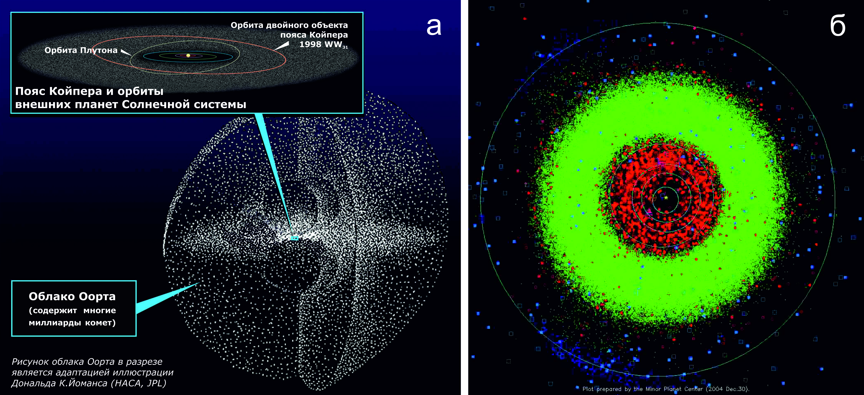
Основные семейства малых тел
Облако Оорта (~ 10³ – 10⁵ а.е.,
~ 10¹³ комет).
Пояс Койпера за орбитой Плутона
( ~ 40 – 100 а.е.).
Карликовые планеты - плутоиды,
малые тела (~ 10⁸ тел).
Главный пояс астероидов:
2,8 - 3,4 а.е.
3 Группы астероидов, сближающихся с Землей NEO:
- Амур
- Аполлон
- Атон.

Slide 5
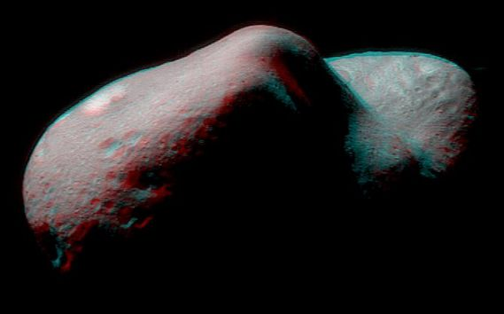
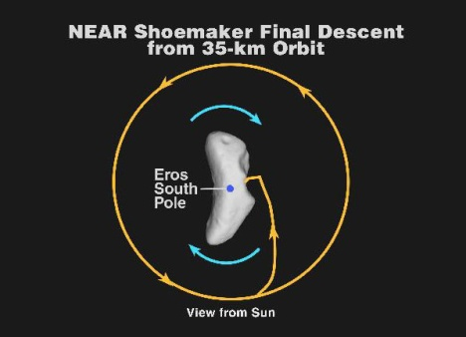
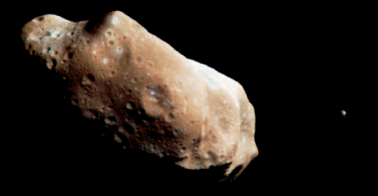
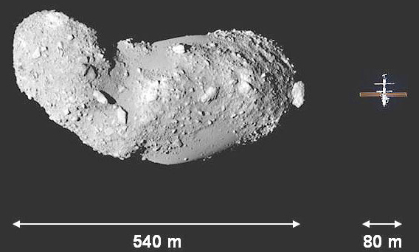
Астероиды
Ядра комет и астероиды содержат первичное вещество, из которого сформировалась Солнечная система.
Доставка проб этого вещества на Землю – ключ к решению проблемы генезиса планет.
Космохимия – основа реконструкции химических и фазовых процессов, лежащих в основе зарождения и ранних этапов эволюции небесных тел.
Hayabusa/JAXA
Itokawa

Slide 6
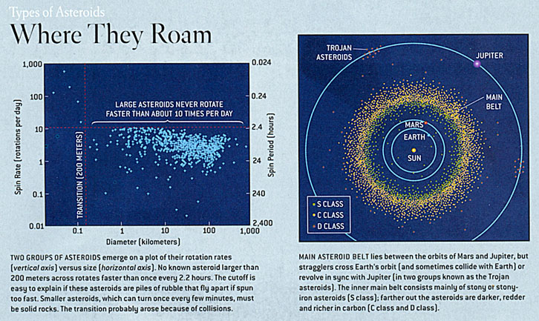
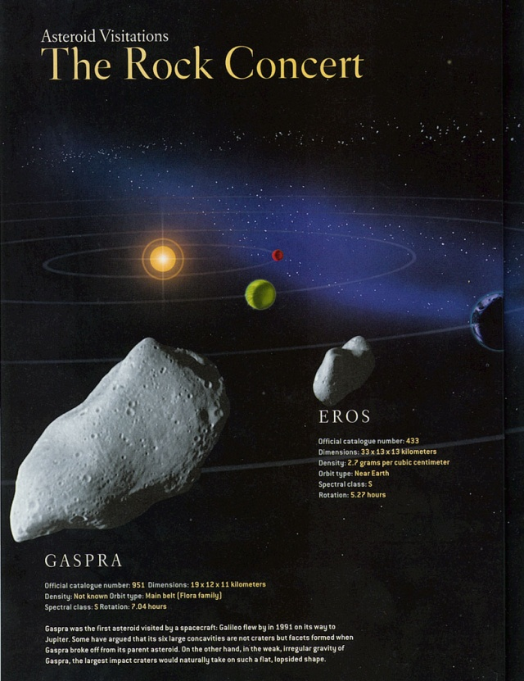
Структура астероидов
Выявлена чёткая зависимость периодов собственного вращения астероидов от их размера: не менее 2,2 часа для тел диаметром > 200 м.
Данное пороговое значение отвечает предельной скорости вращения, при которой немонолитное тело разрушается за счёт центробежных сил.
Это и ряд других свидетельств дало основание предположить, что структура большинства тел крупнее ~ 200 м - это конгломерат более мелких тел («осколков», rubble pile), и говорят о высокой эффективности столкновений.

Slide 7
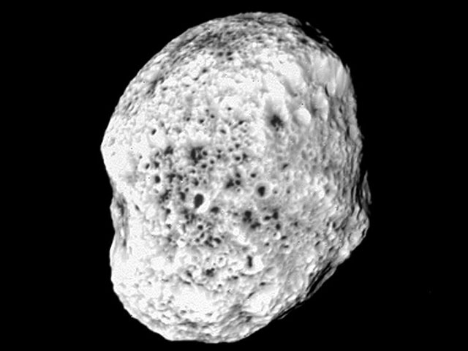
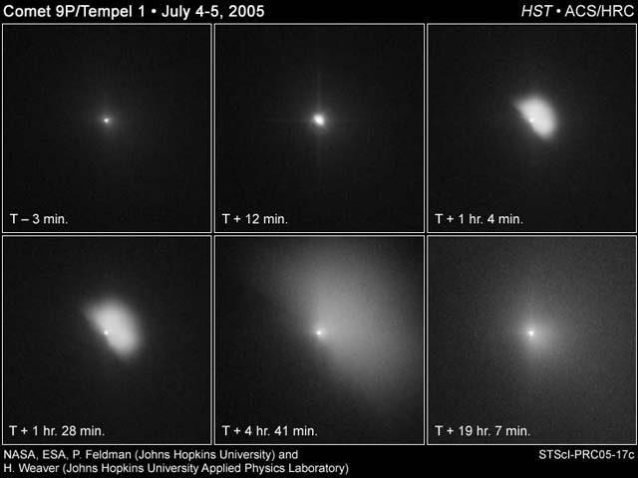
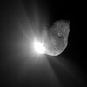
«Deep Impact» - Tемпель 1

Slide 8
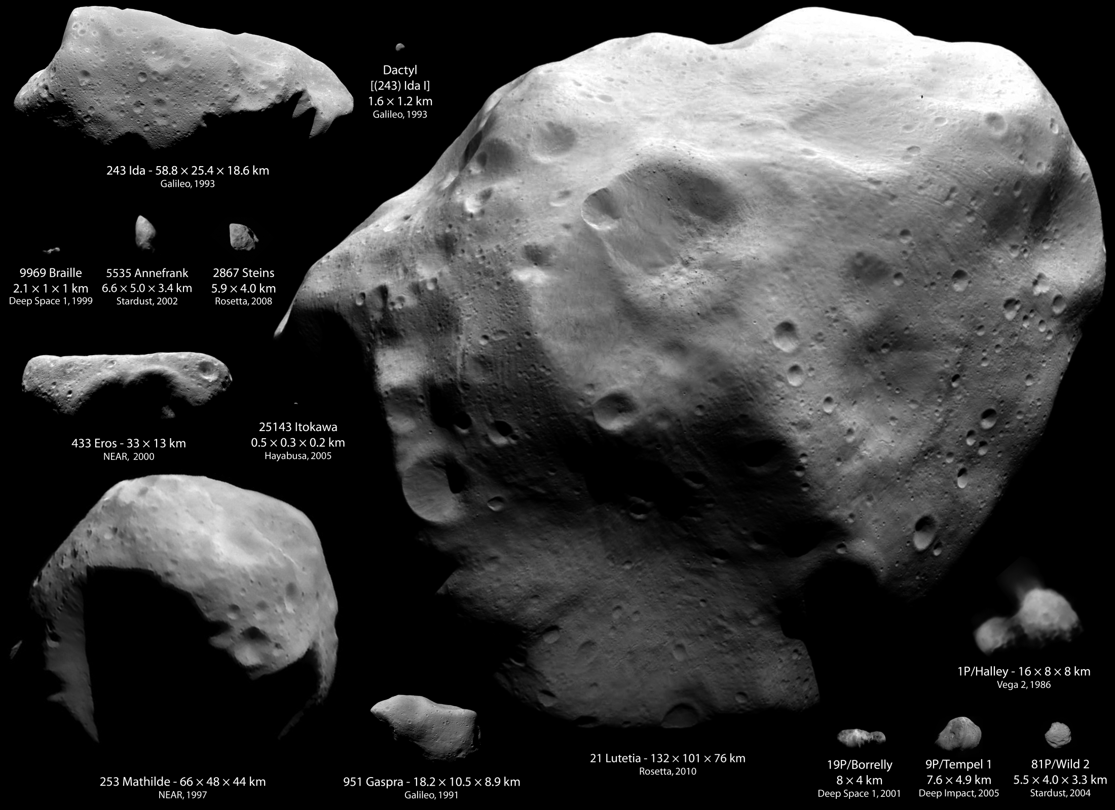

Slide 11
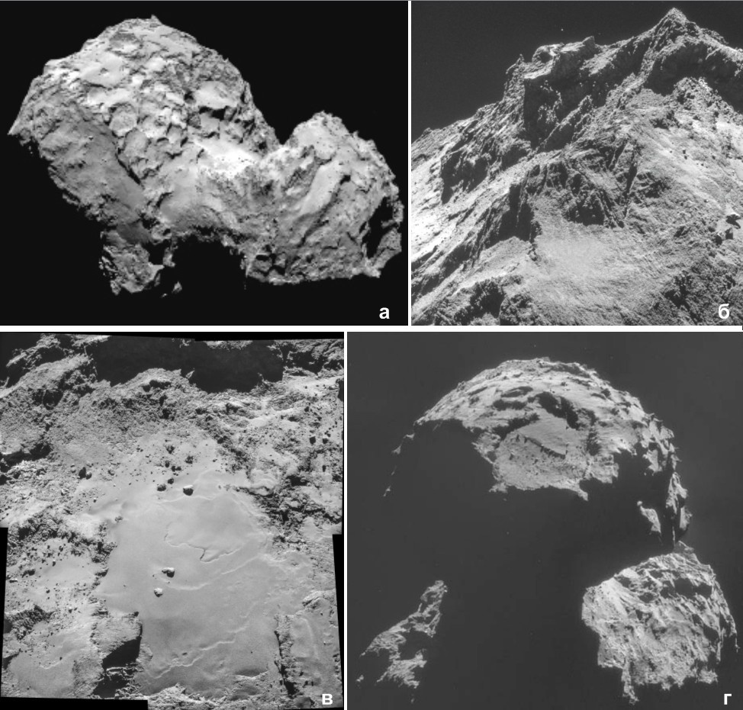
Комета
67Р
(Фото с КА
«Розетта»

Slide 12
Граница между планетами и малыми телами?
«Наибольший из известных астероидов Церера (размер 960 км) может содержать больше воды, чем Земля и выглядеть, как наша планета, по ряду других признаков».
Его почти сферическая форма свидетельствует о том, что она создаётся преобладающими гравитационными силами; наличие покачиваний при вращении даёт основание считать, что слагающий материал распределён внутри неравномерно.
На основании изображений Цереры, полученных с использованием телескопа Хаббла, аппарата DAWN, вышедшего на орбиту вокруг Цереры, и последующего компьютерного моделирования сделан вывод о том, что у этого астероида может быть внутреннее ядро и тонкая кора, поверхность которой покрыта пылью. Учитывая также, что у неё низкая средняя плотность (по своему составу она близка к углистым хондритам), выдвинуто предположение, что внутри Цереры содержатся большие запасы замёрзшей воды (водяного льда).
«Это обстоятельство дополнительно размывает границы между планетами и крупными каменными глыбами (rocks) в космосе».
P. Thomas et al., Cornell University, “Nature”, Sept. 8, 2005

Slide 13
Миграция. Классы. NEO

Slide 14
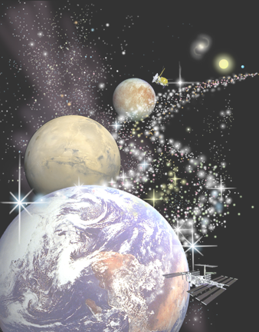
Миграционно – столкновительные процессы
Динамика тел СС – процессы миграции и столкновения комет и астероидов с планетами.
Вероятная ключевая роль миграции в образовании гидросферы и атмосферы Земли и других планет земной группы.
По данным математического моделирования количество воды, доставленной за счет миграции малых тел на Землю, могло быть равным объему земных океанов.

Slide 15
Классы астероидов
(спектральные типы)
Группа S (15 Эйномия, 3 Юнона) – обыкновенные хондриты, 17% от общего числа астероидов, смесь металлического Fe с железо-магниевыми силикатами.
Группа С – (Церера, 10 Гигея) – включает несколько подгрупп, наиболее примитивные CI – углистые хондриты.
Группа К – переходная между группами S и С; родительские тела CV хондритов, содержащие наиболее древнее вещество, CAI включения.
Группа X – металлические типа M (16 Психея), типа Е (44 Нюса, 55 Пандора) и типа Р (259 Алетия, 190 Исмена).
Группа R (349 Дембовска) - поверхность сложена оливином, пироксеном, металлами, может быть родительскими телами ахондритов.
Группа V (4 Веста) - поверхность сложена пироксеном плагиоклазом,тела, испытавшие магматическую дифференциацию.
Кроме этих групп выделяют тела, не входящие в семейство вестоидов, сложенные базальтами различных типов.

Slide 16
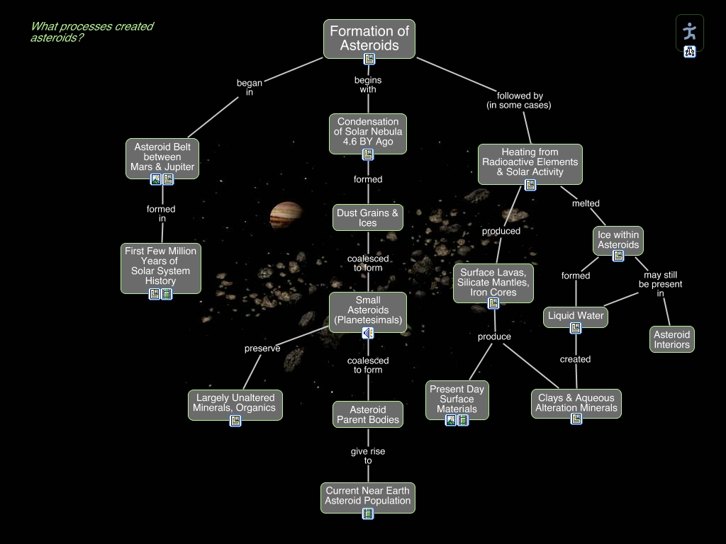
Water
Carbonaceous
Stony, Iron

Slide 17
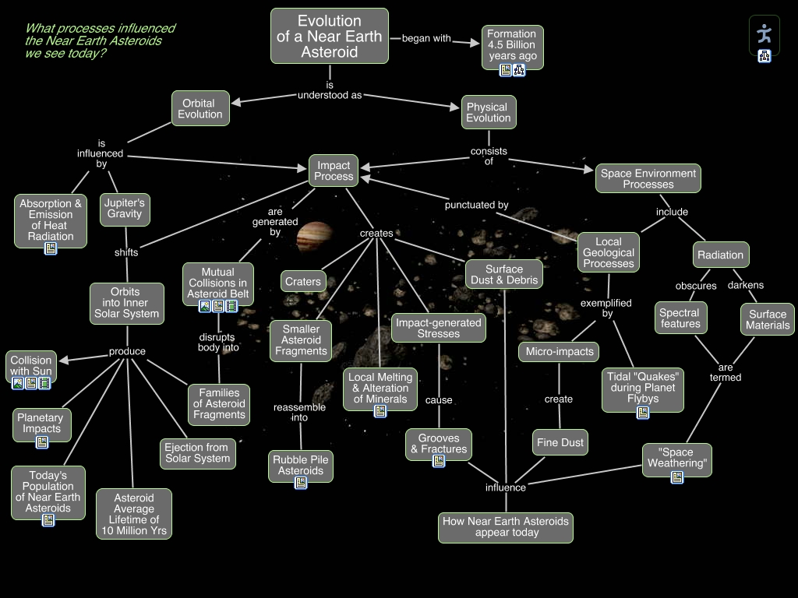
Orbit changes
Impacts
Rubble piles
Space weathering
NEO population
Surface features

Slide 19
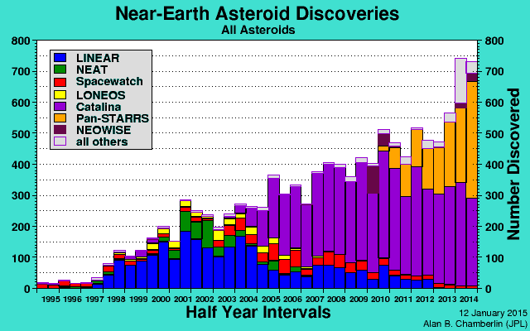
12556 Near-Earth Asteroids
(as of May 17, 2015)

Slide 20
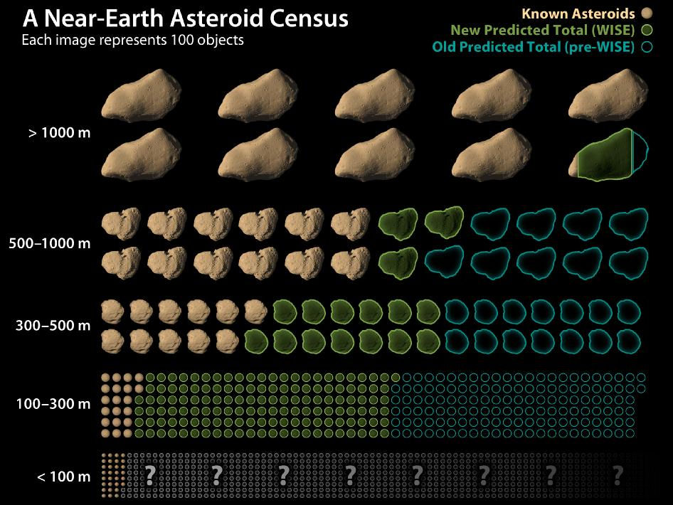
900-1000
1200-1500
1100-2500
2000-15600
3000-1000000?

Slide 21
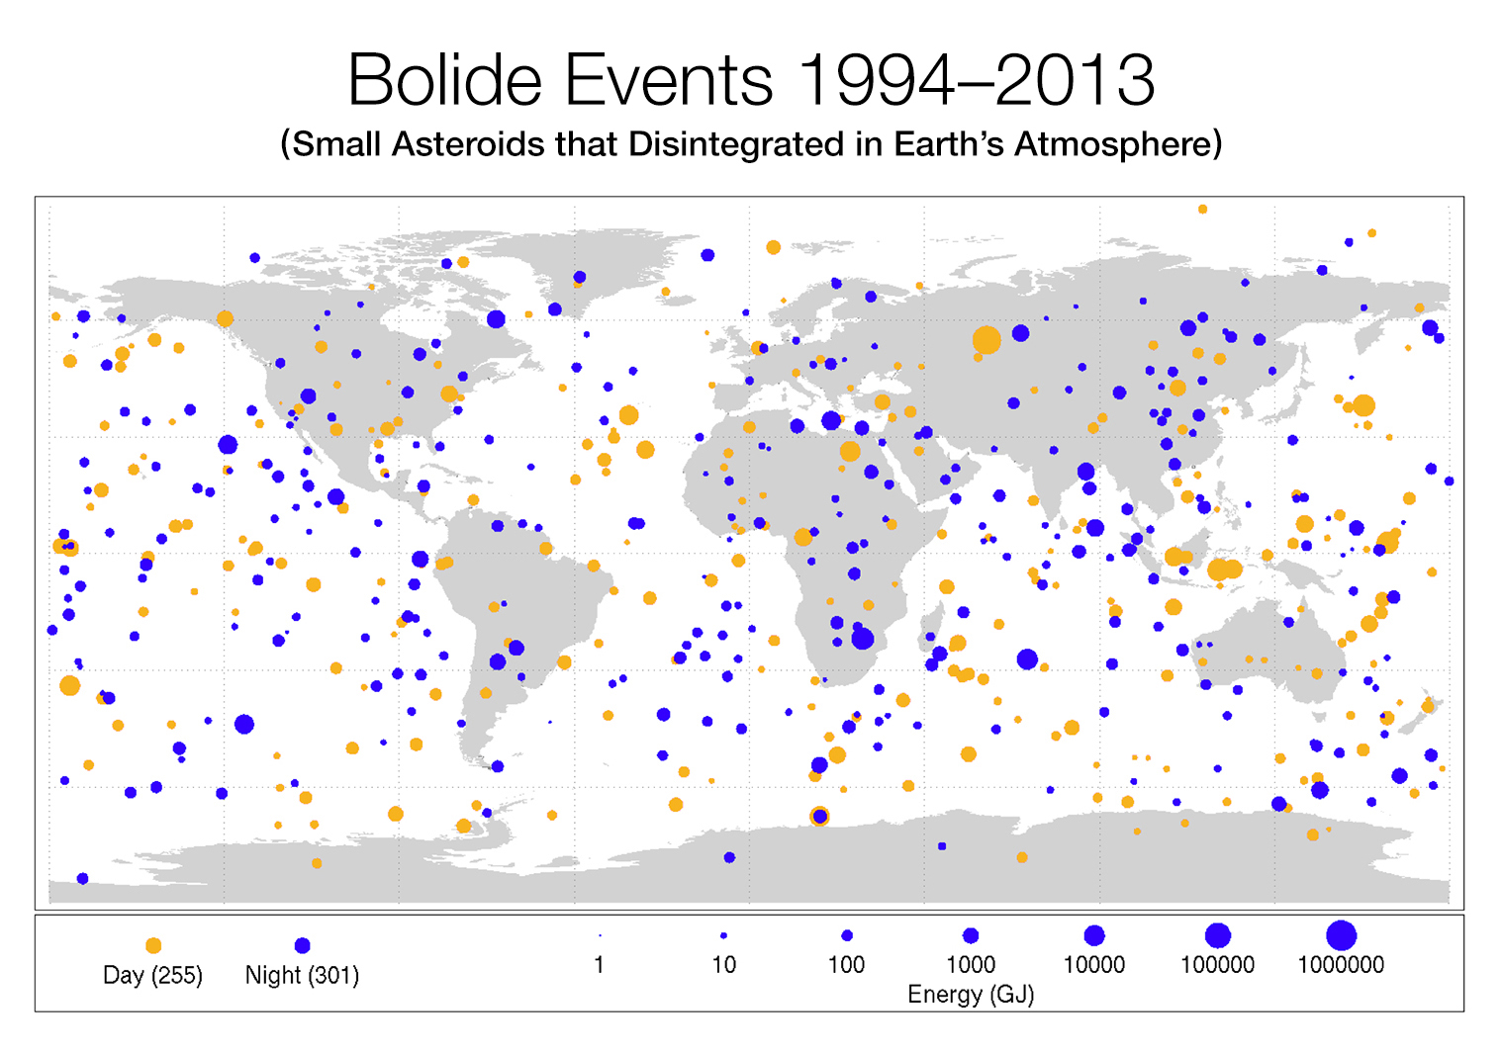
2kt
24kt
240kt

Slide 22
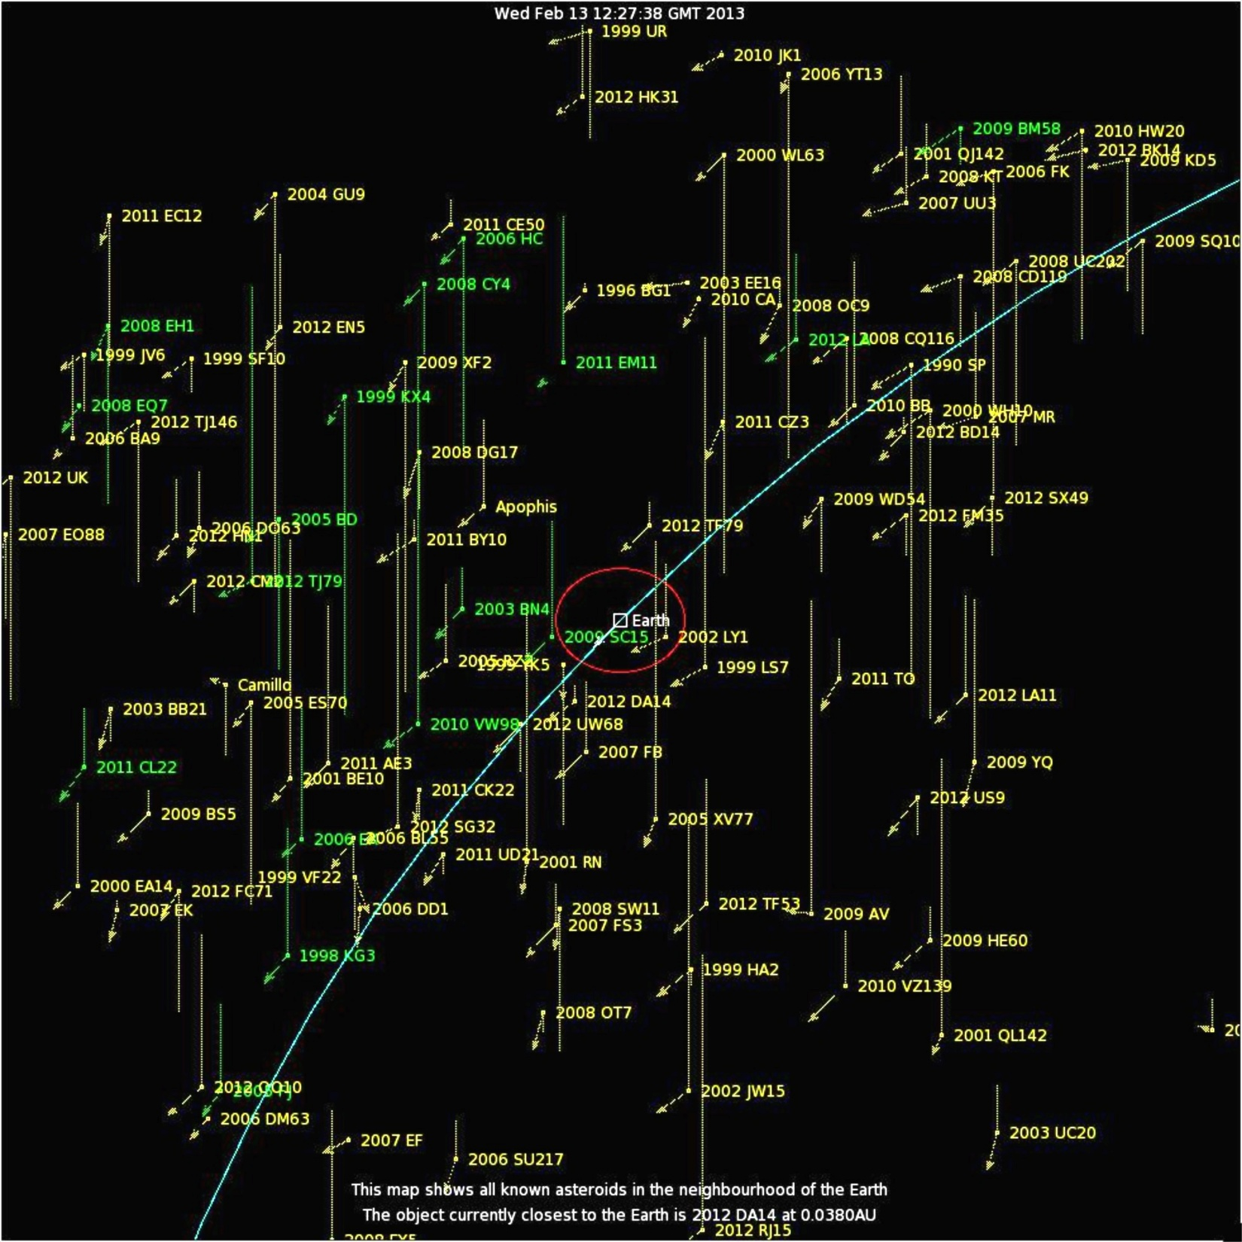

Slide 23
Внеземное вещество. Ресурсы астероидов

Slide 24
Астероиды класса М. Основные характеристики

Slide 25
Ресурсы железного астероида класса М

Slide 26
Ресурсы астероидов класса CI.
Элементный состав

Slide 27
Элементный состав астеродов-хондритов и оценки запасов

Slide 28
Будущие проекты

Slide 29


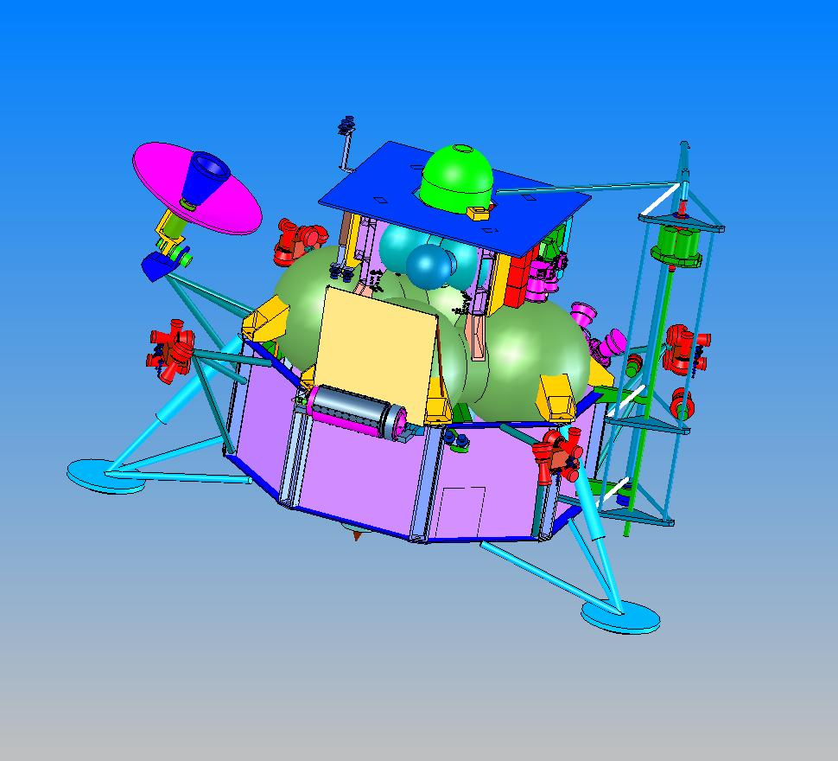
ФЕДЕРАЛЬНОЕ КОСМИЧЕСКОЕ АГЕНТСТВО
ФГУП «НАУЧНО-ПРОИЗВОДСТВЕННОЕ ОБЪЕДИНЕНИЕ
им. С.А. ЛАВОЧКИНА»
Космический аппарат «АСТЕРОИД-ГРУНТ»
Основные характеристики миссии:
тип экспедиции: десантная
масса КА: до 2210 кг
масса взлётной ступени: 205 кг
ракета – носитель: ЗЕНИТ-3SL, ПРОТОН, АНГАРА –А5
дата запуска: ~ 2014 год
МНА ВА
СА
Взлётная ступень (ВА)
ОНА с приводом
Блоки ДМТ СОИС
МАССОВАЯ СВОДКА
Наименование | Масса, кг
Перелетный модуль | 562,3
Маршевая ДУ большой тяги ДУБТ, сухая | 121,15
Грунтозаборное устройство | 24,4
Взлётная ступень | 205
Топливо выведения, коррекций на трассе перелета, маневров | 1084,15
Резерв | 200
Космический аппарат полностью заправленный | 2210
Перелётно-посадочный модуль
Посадочные опоры (3 шт.)
Блок баков маршевой ДУ перелётно-посадочного модуля
Грунтозаборное устройство

Slide 30
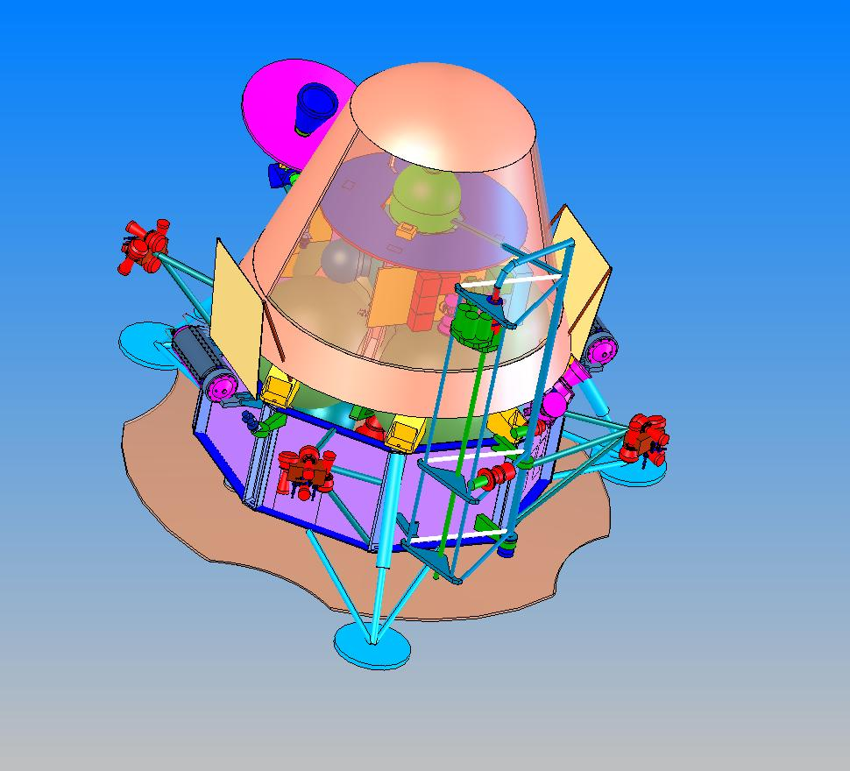
ФЕДЕРАЛЬНОЕ КОСМИЧЕСКОЕ АГЕНТСТВО
ФГУП «НАУЧНО-ПРОИЗВОДСТВЕННОЕ ОБЪЕДИНЕНИЕ
им. С.А. ЛАВОЧКИНА»
Космический аппарат «КОМЕТА-ГРУНТ»
Основные характеристики миссии:
тип экспедиции: десантная
масса КА: до 2690 кг
масса взлётной ступени: 205 кг
ракета – носитель: ЗЕНИТ-3SL, ПРОТОН, АНГАРА –А5
дата запуска: ~ 2015 год
ОНА с приводом
Отделяемый кожух противопылевой и противометеоритной защиты
Противопылевая юбка
РИТЭГ (2 шт.)
МАССОВАЯ СВОДКА
Наименование | Масса, кг
Перелетный модуль | 562,3
Маршевая ДУ большой тяги ДУБТ ,сухая | 121,15
Грунтозаборное устройство | 24,4
Противопылевая защита | 500
Взлётная ступень | 205
Топливо выведения, коррекций на трассе перелета, маневров | 1084,15
Резерв | 200
Космический аппарат полностью заправленный | 2697
Перелётно-посадочный модуль
Радиатор-излучатель (2 шт.)
Возвращаемый аппарат
ГЗУ
Посадочные опоры (3 шт.)

Slide 31
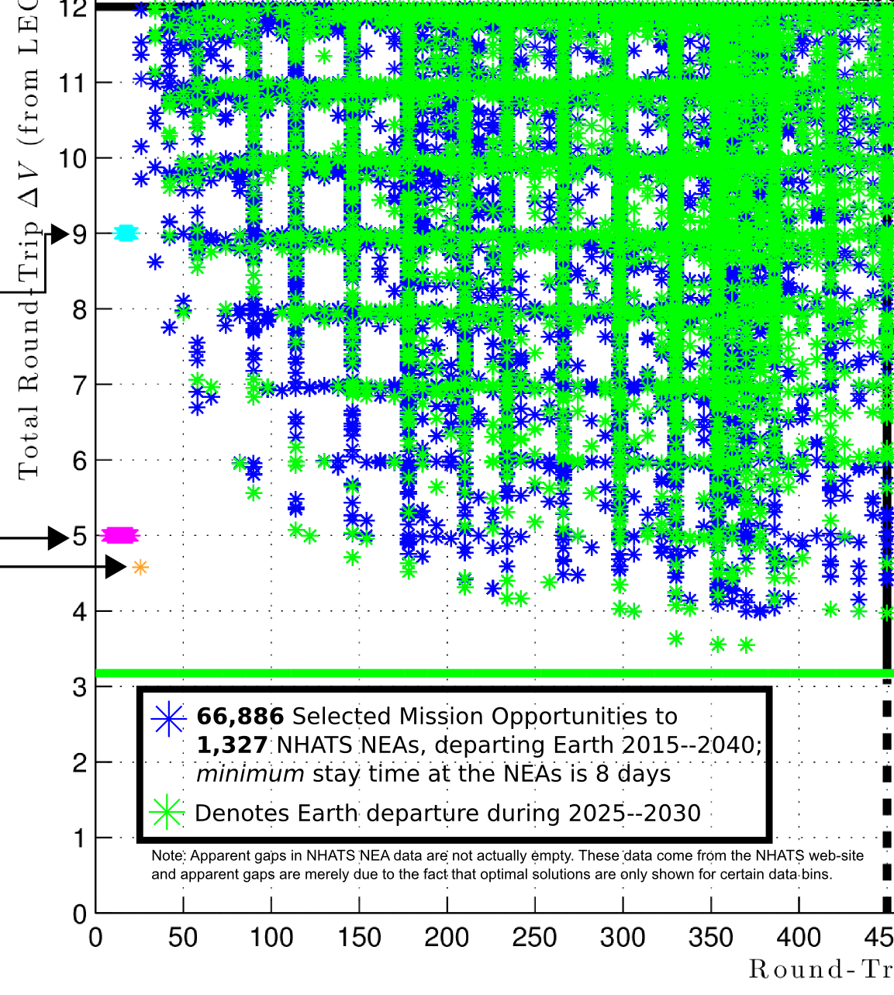
Возможности полетов к астероидам по оценкам НАСА

Slide 32
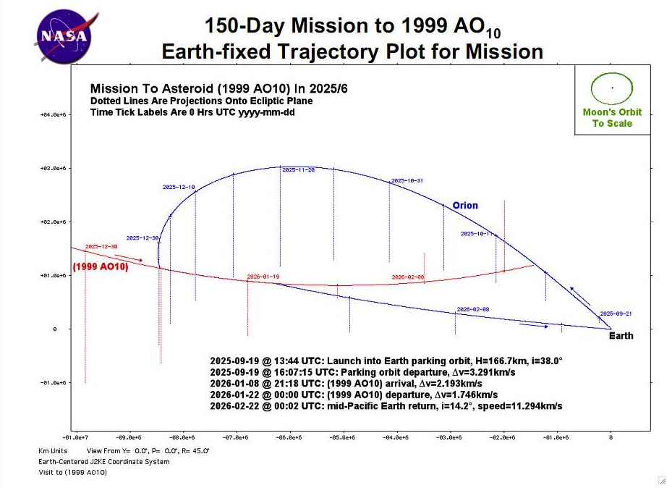

Slide 33
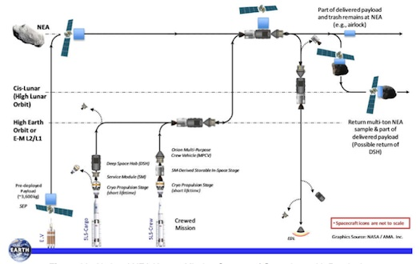
Сценарий НАСА перемещения астероида NEO на окололунную орбиту

Slide 34
Заключение
Астероиды и ядра комет, содержащие первичное вещество, служат основой для реконструкции химических и фазовых процессов, лежащих в основе зарождения и эволюции Солнечная системы (планетной космогонии)
Изучение процессов миграции и столкновения комет и астероидов с планетами позволяет решить проблему содержания воды и летучих на Земле и планетах земной группы.
Астероиды содержат большое разнообразие и огромные запасы ресурсов, которые будут востребованы в процессе дальнейшего развития цивилизации.
Начаты космические полеты к астероидам и кометам и разрабатывается большое число новых проектов.

